Slide 1
Cinema e Religione
Storie del rapporto tra settima arte e rappresentazione del sacro
Nicola Romano

Slide 2
28 dicembre 1895
A Parigi prima proiezione pubblica di uno spettacolo cinematografico.
In Italia il cinema arriva nella primavera del 1896
L’invenzione dei fratelli Lumiere si misura con il kinetoscopio di T. A. Edison
Film brevi, non più di 50 secondi

Slide 3
Tra i film dei fratelli Lumiere, anche un documentario, realizzato nel 1896, sulla Passione di Obergammerau
Dopo di loro anche George Melies affronterà tematiche religiose, realizzando nel 1899 un Christ marchant sur les eaux e, nel 1900, una Jeanne d'Arc, giocando sulla magia degli effetti speciali

Slide 4
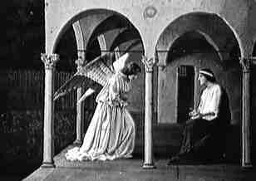
L’immaginario religioso attira il pubblico
1896 – 1897
Nelle chiese di Francia e Stati Uniti vengono proiettati film sulla vita di Cristo, spesso riprese artigianali di sacre rappresentazioni

Slide 5
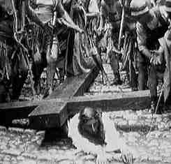
1905
Prime grandi strutture produttive:
Negli Stati Uniti e in Germania il cinema comico di Mack Sennett e Max Linder
In Danimarca il cinema poliziesco
In Italia il cinema epico
In Francia il cinema religioso delle Passion Pathé

Slide 6
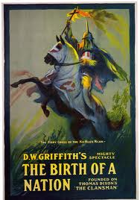
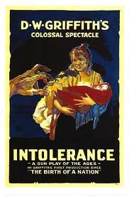
DAVID WARK GRIFFITH è il primo cineasta americano ad usare la tecnica del montaggio per realizzare lungometraggi
Nel 1915 dirige NASCITA DI UNA NAZIONE
Nel 1916 esce INTOLERANCE

Slide 7
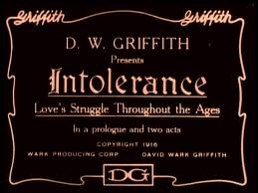
Intolerance affronta il tema dell’intolleranza attraverso i secoli
Due dei quattro episodi riguardano l’immaginario religioso:
La caduta di Babilonia
Alcuni momenti del Vangelo
Il massacro degli Ugonotti
Conflitti sociali contemporanei

Slide 8
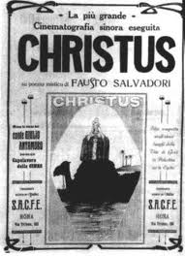
Nel 1916 esce nelle sale CHRISTUS, di Giulio Antamoro
E’ il primo kolossal biblico
Girato in Egitto, con 2000 comparse, sarà il modello della produzione biblico religiosa, soprattutto negli Stati Uniti, fino agli anni ‘70

Slide 9
La Civiltà Cattolica, organo dei Gesuiti, accoglie però tiepidamente il film
IL CHRISTUS PASSA COME UNA DELLE MIGLIORI CINEMATOGRAFIE SACRE, MA A TORTO.
PUO’ ESSERE TOLLERABILE, PERCHE’, IN GENERE, CONSERVA IL DOVUTO RISPETTO AI SACRI PERSONAGGI, MA E’ MOLTO LONTANA DALLA PERFEZIONE CHE LE ATTRIBUISCE IL GROSSO PUBBLICO.
EPPURE SI SAREBBE POTUTA AVVICINARE ALLA PERFEZIONE, SE GLI IMPRESARI AVESSERO AVUTO TANTO SOLO IL BUONSENSO DA CHIAMARE ALLA DIREZIONE, ALMENO PER UN CONSIGLIO, UN DOTTO DELLA SCIENZA BIBLICA

Slide 10
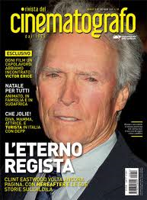
Nel 1926 nasce il Consorzio Utenti Cinematografici Educativi (CUCE), strumento di collegamento tra le organizzazioni cattoliche
Nel 1928 nasce l’Office Catholique International du Cinema
Sempre nel 1928 esce la Rivista del cinematografo
Nel 1935 nasce il Centro Cattolico Cinematografico, che ha lo scopo di valutare i film in uscita.
Nel 1942 Luigi Gedda diventa presidente del CCC

Slide 11
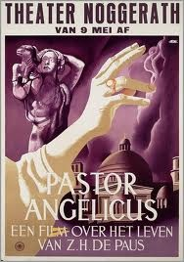
Luigi Gedda è un assertore della necessità di produrre direttamente opere cinematografiche
Nel 1942, attraverso la Orbis Film, il CCC produce, su soggetto dello stesso Gedda, di Diego Fabbri e di Ennio Flaiano, il film PASTOR BONUS, sulla vita quotidiana di papa Pio XII
Il film non ottiene grande successo perché il regime fascista, che viene duramente criticato, ne ostacola la distribuzione

Slide 12
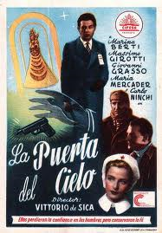
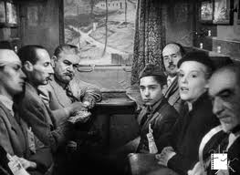
Nel 1943 la Orbis Film produce, per la regia di Vittorio De Sica, LA PORTA DEL CIELO. E’ il primo film del Neorealismo.

Slide 13
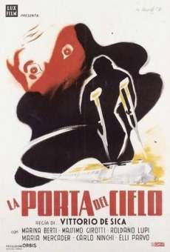
Il film di De Sica, che racconta la storia di un gruppo di pellegrini in viaggio verso Loreto, è importante per almeno due ragioni:
È il primo del corso neorealista, prima ancora di Roma città aperta di Roberto Rossellini.
Soprattutto però, al di là del suo valore cinematografico, consente ad attori e maestranze di rimanere a Roma e di non aderire alla repubblica sociale
Assieme alle maestranze, la produzione assunse centinaia di persone che al riparo dell’abbazia di San Paolo Fuori le Mura, poterono sfuggire alla persecuzione nazista

Slide 14
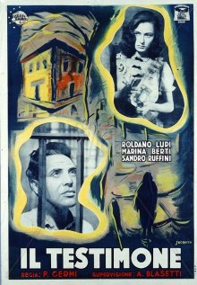
Per sostenere direttamente le spese della realizzazione dei film, il CCC darà vita ad una vera e propria casa di produzione, la Orbis Film che, fino agli anni ’50, produrrà Il testimone, di Pietro Germi, Un giorno nella vita, di Alessandro Blasetti, Guerra alla guerra, di Diego Fabbri.
Alla fine degli anni ’50 la Orbis fallisce. Gedda e Fabbri tenteranno di mantenere la presenza cattolica nella produzione dando vita alla Universalia Film: tra i fondatori anche Giuseppe della Torre, direttore de L’Osservatore Romano.

Slide 15
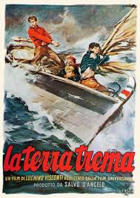
In quegli anni Luchino Visconti sta realizzando La terra trema, ispirato alle vicende narrate da Giovanni Verga ne I Malavoglia: Visconti è comunista, e riceve finanziamenti direttamente dall’Unione Sovietica per realizzare un film sulle dure condizioni di vita dei pescatori siciliani. Ma siamo alla fine del secondo conflitto mondiale, e anche il colosso sovietico fatica ad investire in cultura e propaganda.
Universalia finanzierà interamente il progetto, consentendo, nel 1948, l’uscita di uno dei capolavori del Neorealismo.

Slide 16
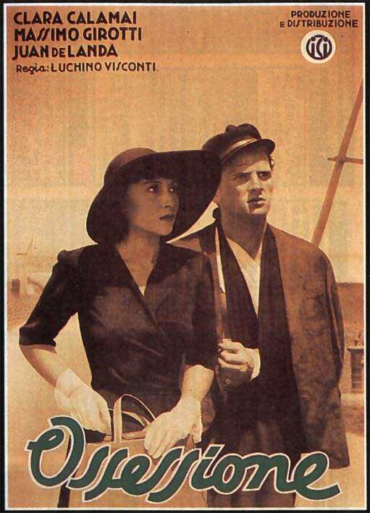
In Italia la grande stagione del Neorealismo è inaugurata nel 1943 da Ossessione, di Luchino Visconti, tratto dal romanzo di James Cain Il postino suona sempre due volte.
Il film è ambientato nelle atmosfere nebbiose della pianura padana, arricchito da elementi della tradizione e della cultura popolare, fortemente ancorata al vissuto religioso cattolico.
Negli Stati Uniti il romanzo di Cain verrà portato sugli schermi solo nel 1946.

Slide 17
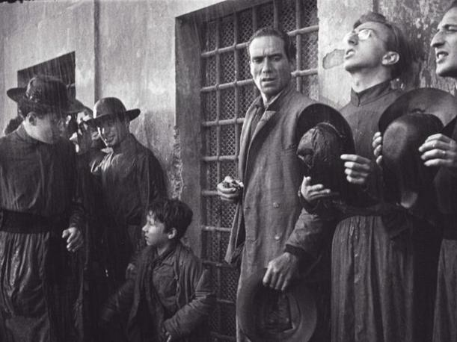
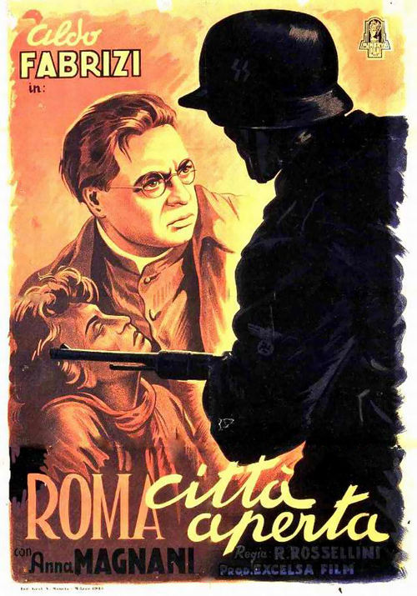
La stagione del Neorealismo si concluderà intorno agli anni ‘50, e segnerà il massimo della sua espressione trea il 1945, quando Roberto Rossellini presenta Roma città aperta, e il 1948, quando escono La terra trema, di Luchino Visconti, e Ladri di biciclette, di Vittorio De Sica.
Il Neorealismo è occhio sulla realtà, perciò non può non osservare i segni evidenti di una appartenenza culturale e religiosa: la figura del prete, i riferimenti alla pratica religiosa…

Slide 18
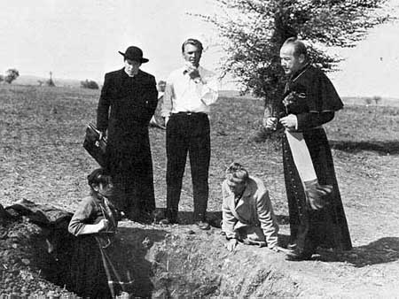
La posizione della Chiesa nei confronti del Neorealismo è ambivalente: se le recensioni di film come Ossessione e Ladri di biciclette sono decisamente positive (L’Osservatore Romano), rimane un giudizio di fondo negativo, perché i film mostrano spesso situazioni immorali, prive di sentimenti positivi e di speranza. Inoltre, almeno fino al 1948, i film neorealisti venivano visti come strumento per la propaganda politica del Fronte Popolare.

Slide 19
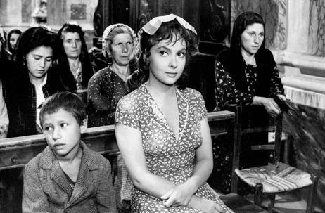
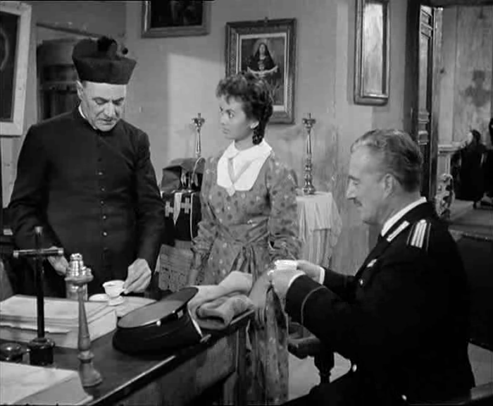
In quegli anni in Italia il cinema si sviluppa. Il Neorealismo diventa rosa, intriso di spensieratezza. Si sviluppa nel genere della commedia. Parla di un’Italia sempre alle prese con la povertà e la denuncia delle questioni sociali, ma improntata alla speranza nel futuro.
Tra i titoli più significativi, Pane amore e fantasia, di Luigi Comencini, Poveri ma belli, di Dino Risi, Un americano a Roma, di Steno, I soliti ignoti, di Mario Monicelli.
Quasi sempre il riferimento al vissuto religioso costituisce il background.

Slide 20
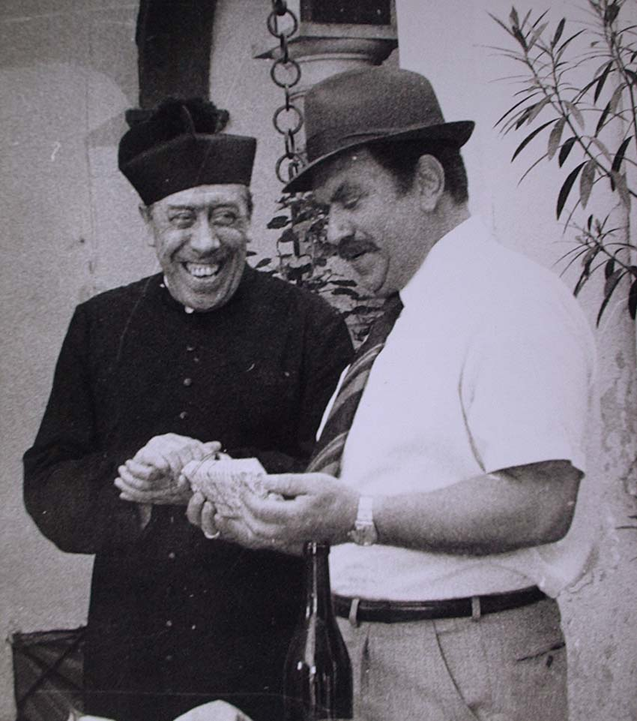
Oppure diventa protagonista, prendendo però le mosse dallo scontro politico ideologico che caratterizza l’Italia di quegli anni, facendo però prevalere il sorriso ed i valori tradizionali dell’amicizia e della solidarietà:
Sono i film tratti dai libri di Giovanni Guareschi, nei quali due grandi attori, il francese Fernandel e l’italiano Gino Cervi, incarnavano le figure del parroco don Camillo e del sindaco comunista Giuseppe Bottazzi, detto Peppone. Ambientate in una cittadina della bassa pianura padana, in un territorio che era stato teatro di un feroce scontro politico, le storie conquistarono il pubblico dal 1952, l’anno del primo film girato da Julien Duvivier, al 1965, data dell’ultimo episodio girato da Luigi Comencini

Slide 21
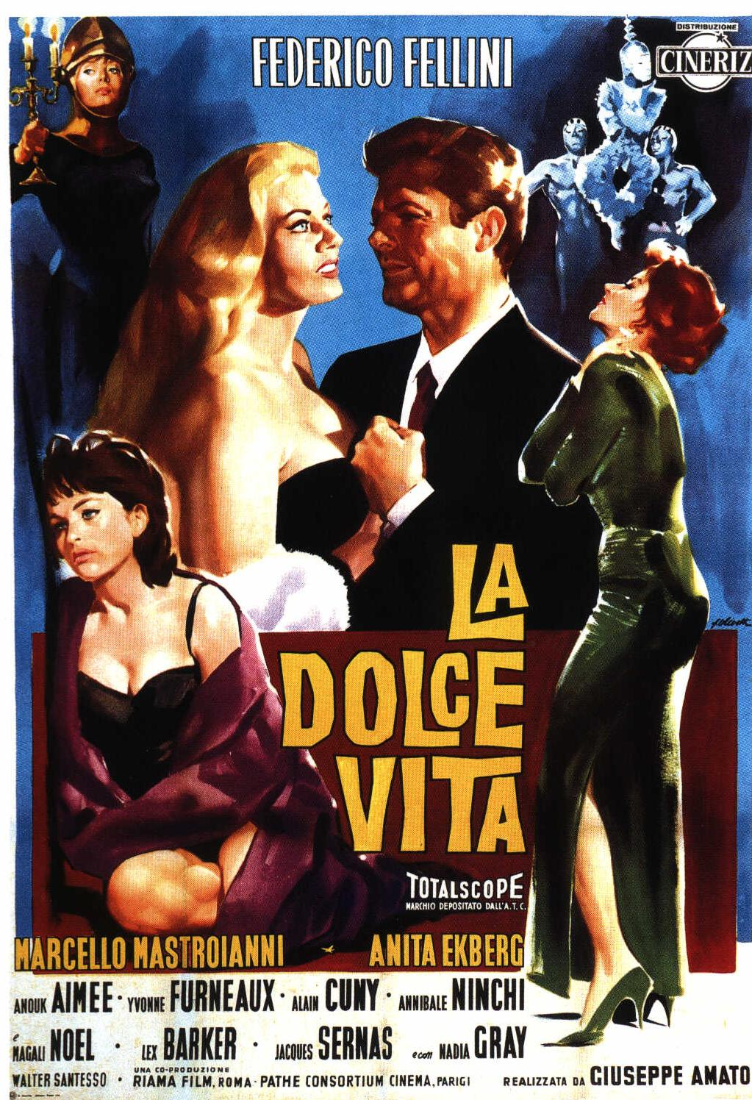
Due casi infiammano l’Italia di quegli anni:
nel 1960 Federico Fellini gira La dolce vita. Il film è la descrizione amara ed angosciante della condizione umana, della società incapace a proporre valori fondanti e fondamentali, attraverso il viaggio del protagonista, un regista anche lui in crisi creativa ed esistenziale, in una Roma corrotta e corruttrice.

Slide 22
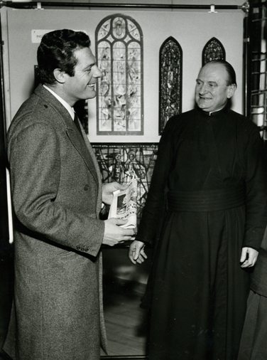
i Gesuiti del centro San Fedele di Milano, fondato nel 1948 da padre Arcangelo Favaro, ed il cardinal Siri sono convinti dal film: prima dell’uscita nelle sale, il 31 gennaio, organizzano un’anteprima del film, riservata ad alcuni religiosi e a una settantina di critici e giornalisti.
«Nonostante qualche scena scabrosa e alcune difficoltà d’interpretazione, il messaggio del film era preciso: una denuncia coraggiosa dello stile di vita di alcuni ceti della società e di certe ambiguità della religiosità, anche popolare» (Alessandro Scurani, «Magna procella» in San Fedele, 1995)

Slide 23
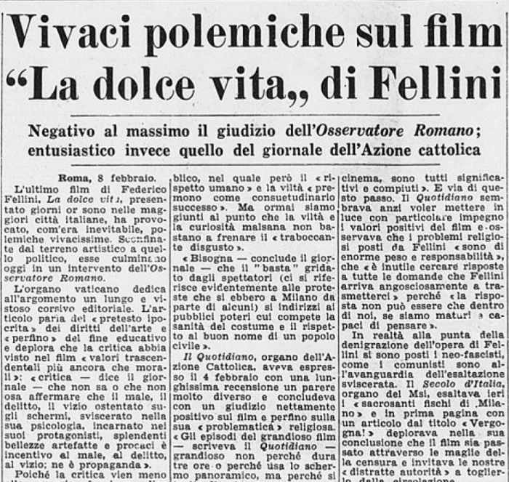
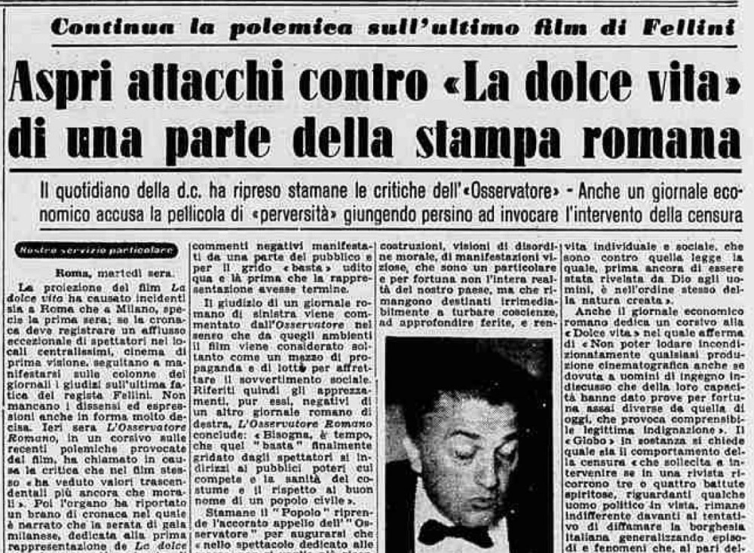
Il film viene però stroncato da L’Osservatore Romano e da Il Secolo d’Italia. Sulle porte di una chiesa di Padova viene affisso il cartello “Preghiamo per la salvezza dell’anima di Federico Fellini, pubblico peccatore”. I vescovi veneti proclamano che non assolveranno in confessione i fedeli che oseranno vederlo, le associazioni cattoliche chiedono che il film venga sequestrato e il negativo dato alle fiamme, esponenti del Msi e della Dc presentano interrogazioni in Parlamento.
Il CCC dapprima indica il film come sconsigliato, quindi, dopo gli articoli de «L’Osservatore Romano», lo etichetta come escluso per tutti.

Slide 24
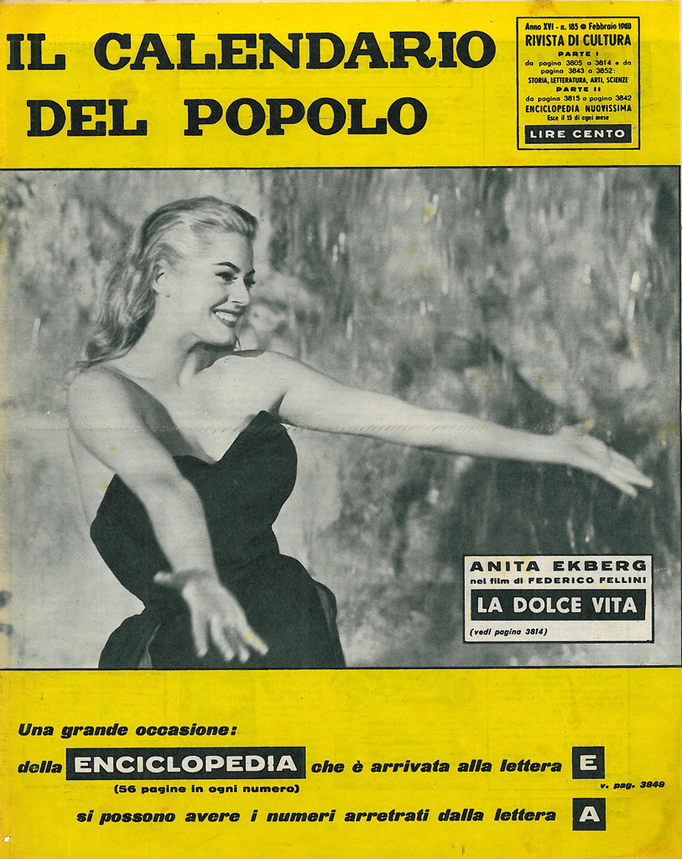
A fronte delle condanne da parte cattolica e conservatrice, tutta la stampa di sinistra, che fino ad allora aveva avversato il «cattolico» Fellini, si schiera in difesa del film, e lo legge come una denuncia della dissoluzione morale della classe dirigente.
Contemporaneamente, oltre ai Gesuiti della rivista Letture, e al cardinal Siri, anche prestigiose firme del mondo cattolico difendono il film di Fellini: Mario Verdone, Gian Luigi Rondi, lo stesso Diego Fabbri, che lo definisce scandalo salutare, quello di cui parla il Vangelo.

Slide 25
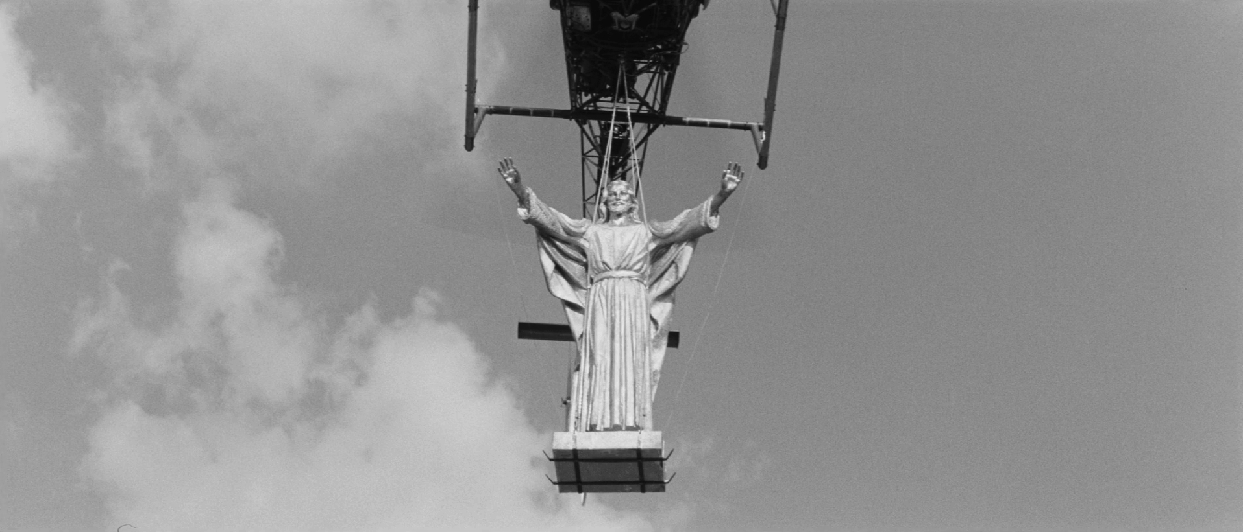
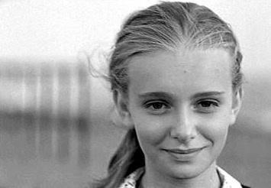
Per padre Nazzareno Taddei il film, che si apre simbolicamente con la sequenza di una statua di Cristo che, trasportata da un elicottero, volteggia sopra il cielo di Roma, e si conclude con quella di Paolina, è l’intuizione dell’incarnazione, che si fa visibile nel volto dell’innocenza, in un mondo impastato dal peccato.
Taddei scrive che La dolce vita è un «film sostanzialmente cristiano, nonostante le sue incertezze o almeno – nella più severa delle interpretazioni – un film precristiano, in quanto, dopo aver testimoniato il crollo dei miti dell’era che muore, prospetta le basi naturali sulle quali si profila e può radicarsi l’esigenza cristiana».

Slide 26
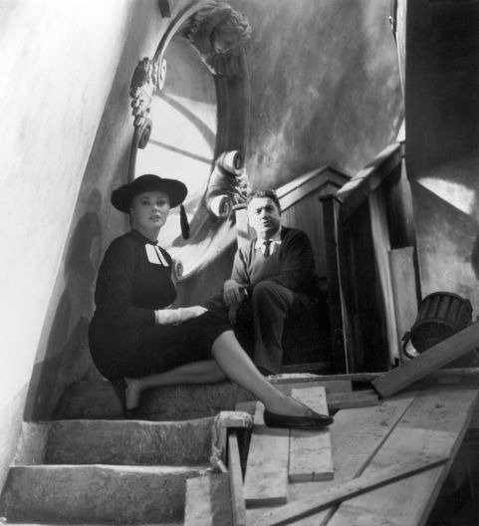
Prima dell’apparizione della recensione di Taddei, il vescovo di Milano, cardinal Giovanni Battista Montini, scrive al superiore della comunità di San Fedele, padre Angelo Bassan, invitandolo a condannare il film. Scriverà nuovamente dopo la pubblicazione, chiedendo il ritiro della rivista, e sospendendo il permesso di assistere a spettacoli pubblici ai Gesuiti di San Fedele.
Il 19 maggio padre Bassan verrà sollevato dal suo incarico e allontanato dalla diocesi, padre Taddei sarà invitato dal Sant’Uffizio a partire in esilio, padre Angelo Arpa che aveva condotto il dibattito con Fellini riceverà un’ammonizione ufficiale
Sei mesi dopo, su La Civiltà Cattolica, un altro gesuita, padre Enrico Baragli, oltre a biasimare Taddei, richiamerà all’ordine Gian Luigi Rondi e detterà a Diego Fabbri una lezione di esegesi

Slide 27
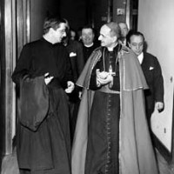
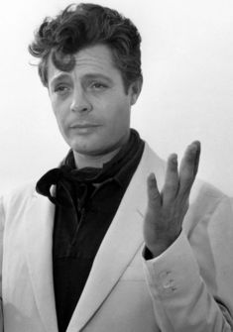
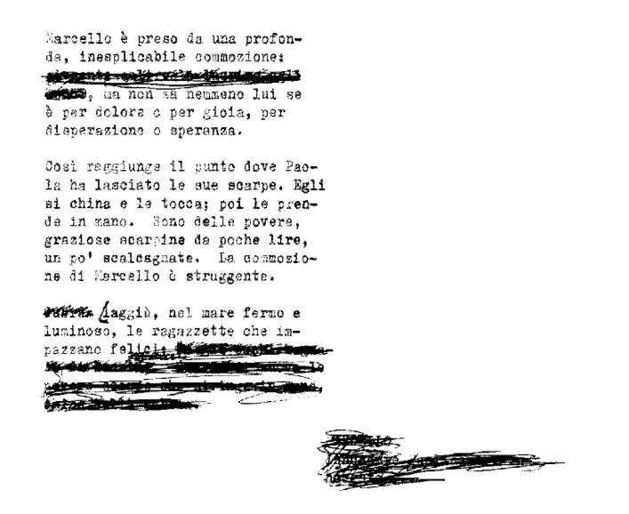
Nella sua valutazione positiva, padre Taddei mostrava grande fiducia negli spettatori: «Generalmente oggi il grosso pubblico ha raggiunto in gran parte il secondo grado di lettura e si deve aggiungere che i giovani riescono a leggere i film meglio degli anziani, soprattutto quelli che frequentano circoli di cultura cinematografica»
Effettivamente il film di Fellini, che nella sceneggiatura originale sembra aprirsi alla speranza, si chiude in realtà con una considerazione amara su un’epoca dominata dalla disperazione esistenziale

Slide 28
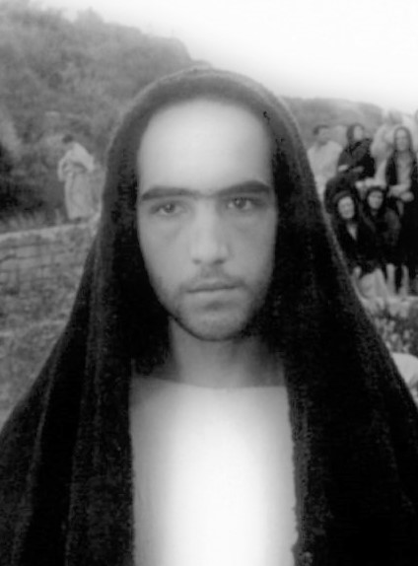
L’altro caso riguarda il regista Pier Paolo Pasolini, che nel 1964 propone una lettura essenziale del Vangelo secondo Matteo.
Si tratta di un evento straordinario – alla conclusione del Concilio Vaticano II – ma il pubblico non capisce, è perplesso, non è ancora pronto ad accettare il progetto religioso di Pasolini, che si dichiara pubblicamente ateo, marxista e omosessuale.
L’Osservatore Romano scrive che il film è “fedele al racconto, non all’ispirazione del Vangelo”, e la stessa critica di sinistra accoglie il film freddamente.
Dopo il Vangelo, la figura cinematografica del Cristo non sarà più la stessa.

Slide 29
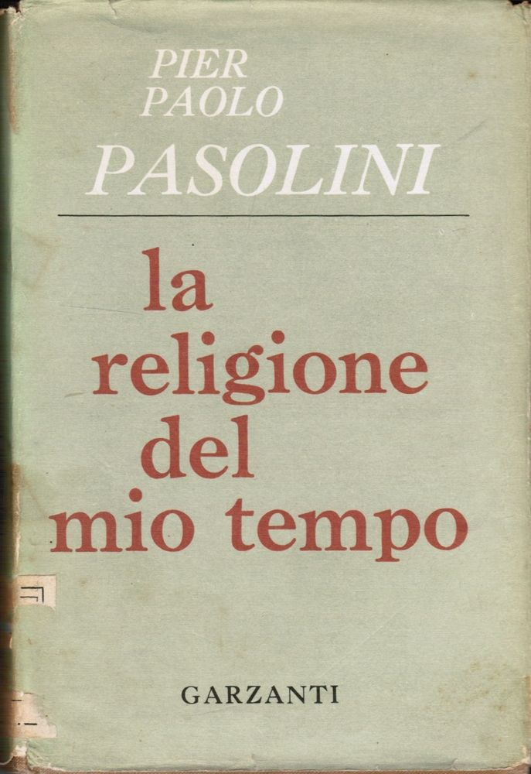
Per sua stessa ammissione Pasolini lesse il Vangelo per la prima volta nel 1942, la prospettiva evangelica gli sembra l’unica capace di dare risposta all’interrogativo sulla morte, anche quando, nel 1947, si iscrivera’ al PCI.
Rimane pero’ sempre legato all’esperienza religiosa della sua formazione, una religiosita’ piena di sensi di colpa, che risolve nella rivolta nei confronti di Dio e della Chiesa.
Ne La religione del mio tempo, del 1961, accusa la Chiesa di vivere di compromessi, di non avere raccolto la radicalita’ dell’insegnamento di Cristo.
Pensa alla Chiesa di Pio XII

Slide 30
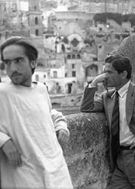
Nel 1962 Pasolini e’ ad Assisi, ospite della Pro Civitate Christiana, per un convegno su Il cinema come forza spirituale del momento presente
Alcuni giornali parlano di una sua conversione, altri accusano la Pro Civitate Christiana di sporcarsi con un immondo individuo
E’ questa l’occasione per riprendere in mano il Vangelo
Il momento storico è importante: si sta concludendo il Concilio Ecumenico Vaticano II, ed il regista che, nonostante le sue scelte, proviene da una solida tradizione culturale cristiana, riconosce all’evento una certa importanza

Slide 31
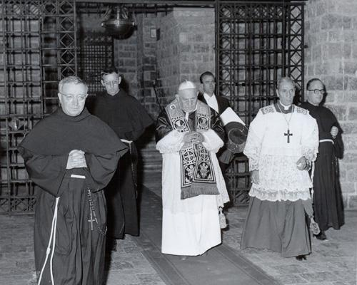
Forse non comprende del tutto lo sconquasso creato dall’avvento di papa Giovanni XXII
Rossana Rossanda, storica esponente della sinistra italiana, scrivera’: Chi avrebbe immaginasto che il cardinal Roncalli, cosi’ conservatore con la Biennale di Venezia e cosi’ mondano come nunzio a Parigi, sarebbe stato il papa povero che apriva le porte del dogma senza essere un teologo – ma come si vorrebbe che fosse un’anima cristiana?
Il 2 ottobre 1962 papa Giovanni XXIII si ferma ad Assisi, di ritorno da Loreto. Il convegno viene sospeso, ma Pasolini si ritira in camera, per non sentir parlare del Papa

Slide 32
In realta’ il regista comprendera’ solo piu’ tardi la straordinaria figura del pontefice, al quale, dopo la sua morte, dedichera’ il film, che si apre, nei titoli di testa, con la frase Alla cara, lieta, familiare memoria di Giovanni XXIII
La scelta di San Matteo non è casuale. Pasolini ritiene la versione dell’apostolo Matteo quella che più d’ogni altra risalta l’umanità del Cristo, il suo essere uomo tra gli uomini
Pasolini non è un cattolico, «non sono nemmeno cresimato» dirà rispondendo alle critiche provenienti da ambienti marxisti per ribadire il suo ateismo, e proprio questo suo distacco, questa mancanza di «resistenze interne» lo convincerà a terminare questo ambizioso e rischioso progetto
La consulenza della Pro Civitate Christiana lo spingera’, in alcuni casi, a rendere meno spigoloso il racconto, che rimane comunque rivoluzionario

Slide 33
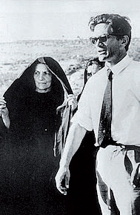
Il film presenta caratteri fortemente personalizzati: agli attori presi dalla strada, secondo i migliori dettami della scuola neorealista, Pasolini affianca, nei ruoli dei protagonisti, amici e parenti; Susanna Pasolini, madre del regista, interpreta Maria
I modelli, come ne La ricotta, sono quelli della pittura classica: lo stesso protagonista, Enrique Irazoqui, giovane studente spagnolo in visita a Roma, che interpreta Gesù di Nazaret, come scrive lo stesso regista nella sceneggiatura, «aveva lo stesso volto bello e fiero, umano e distaccato dei Cristi dipinti da El Greco»

Slide 34
Ai giornalisti de L’Unità che, pur riconoscendo che “…il nostro cineasta ha soltanto composto il più bel film su Cristo che sia stato fatto finora, e probabilmente il più sincero che egli potesse concepire. Di entrambe le cose gli va dato obiettivamente, ma non entusiasticamente, atto”, nel corso di un dibattito tenutosi negli ultimi mesi del 1964, Pasolini dichiarò:
«… mi sembra un’idea un po’ strana della Rivoluzione questa, per cui la Rivoluzione va fatta a suon di legnate, o dietro le barricate, o col mitra in mano: è un’idea almeno anti-storicistica. Nel particolare momento storico in cui Cristo operava, dire alla gente ‘porgi al nemico l’altra guancia’ era una cosa di un anticonformismo da far rabbrividire, uno scandalo insostenibile: e infatti l’hanno crocifisso. Non vedo come in questo senso Cristo non debba essere accepito come Rivoluzionario…»
«Il Vangelo, come quello di Matteo, disegna una figura di Cristo più umana che divina, un uomo con moltissimi tratti di dolcezza e di mitezza, che però reagisce con rabbia all’ipocrisia e alla falsità. Si tratta di un Cristo motivato dalla volontà di redenzione per coloro che subiscono le conseguenze dell’istituzionalizzazione della religione operata dai farisei, che ne hanno fatto uno strumento di dominio politico e sociale. E’ un Cristo rivoluzionario che è venuto a portare la spada piuttosto che la pace»
Matteo Valente

Slide 35
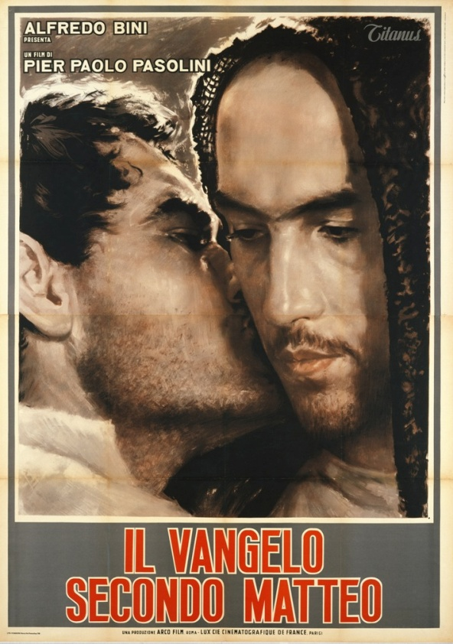
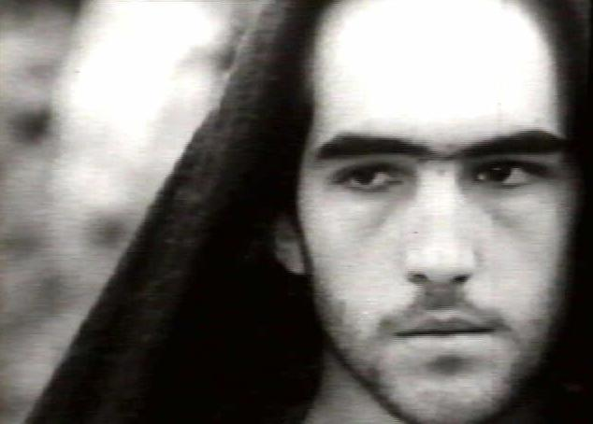
La vera rivoluzione però, dal punto di vista della rappresentazione del mistero di Cristo, è quella di Pasolini, e del suo tentativo di coniugare lettura del Vangelo ed esperienza dell’incarnazione nella storia degli uomini.
Scrive Dario Edoardo Viganò:
«Entrando da profano nel sacro, Pasolini, in realtà, profana consapevolmente la tradizione cinematografica della vita di Cristo ripulendola dagli abbellimenti edificanti e sfrondandola dall’iconografia devozionistica»
Dopo il Vangelo, la figura cinematografica del Cristo non sarà più la stessa.

Slide 36
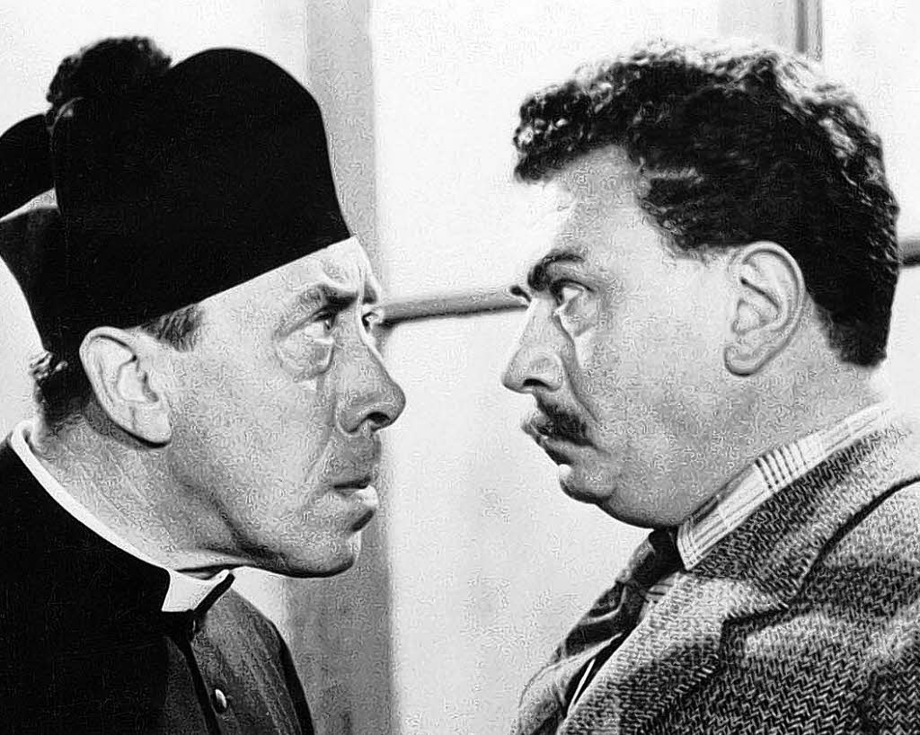
Negli stessi anni in cui in Italia l’immaginario religioso si esprime nel rapporto conflittuale tra il sindaco Peppone e il parroco don Camillo, il cinema americano pesca a piene mani dalla tradizione religiosa, confezionando prodotti di grande impatto per il pubblico.
I film così realizzati, possono essere suddivisi in tre grandi categorie:
Il filone biblico
Il filone narrativo
Il cinema cristologico

Slide 37
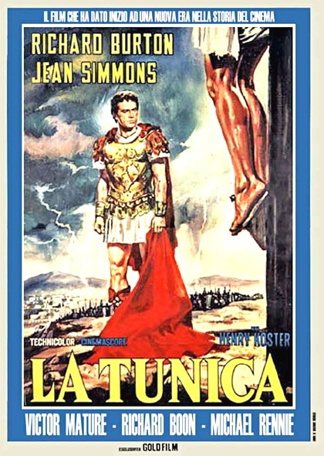
Appartengono al primo filone le due versioni de I dieci comandamenti (1923 e 1956) di Cecil B. De Mille, e La Bibbia (1966), di John Huston, che però si limita alle vicende narrate nel Pentateuco.
Al filone narrativo appartengono invece Quo Vadis? (1951), di Mervyn Le Roy, La tunica (1953), di Henry Koster (tra l’altro il primo film in cinemascope), Barabba (1962), di Richard Fleisher

Slide 38
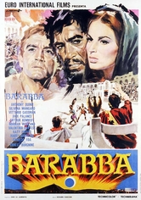
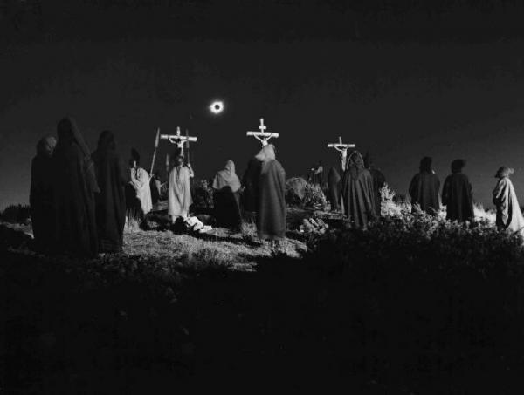
Molti film invece portano in scena la figura di Gesù.
Spesso però il Gesù cinematografico è sterilizzato, privato dei suoi aspetti più disturbanti e scomodi, portatore di buonismo. Non mette in crisi.
“Molte di queste rappresentazioni offrono in formule antiestetiche e tipicamente borghesi, una versione del Cristianesimo innocua e incapace di arrecare danno ad alcuno, diretta a schiodare Cristo dalla croce e a renderlo igienico e piacevole”.
Francesco Cacucci

Slide 39
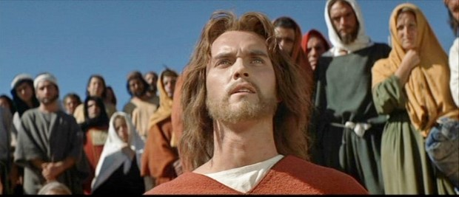
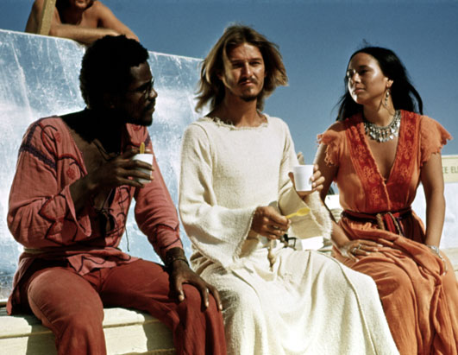
Non tutte queste rappresentazioni però sono solo didascaliche.
Ne Il re dei re (1961), Nicholas Ray offre una lettura politica del messaggio di Gesù, che diviene il prototipo di quella rivoluzione sociale che da lì a qualche anno avrebbe cambiato la società
In Jesus Christ Superstar (1973), di Norman Jewison, tratto dall’omonima opera rock di Tim Rice e Andrew Lloyd Webber, viene presentato un Gesù completamente impregnato della cultura hippie dei giovani americani, che negli anni immediatamente successivi alla rivoluzione del ‘68 avevano dato vita a una vera e propria Jesus Revolution.

Slide 40
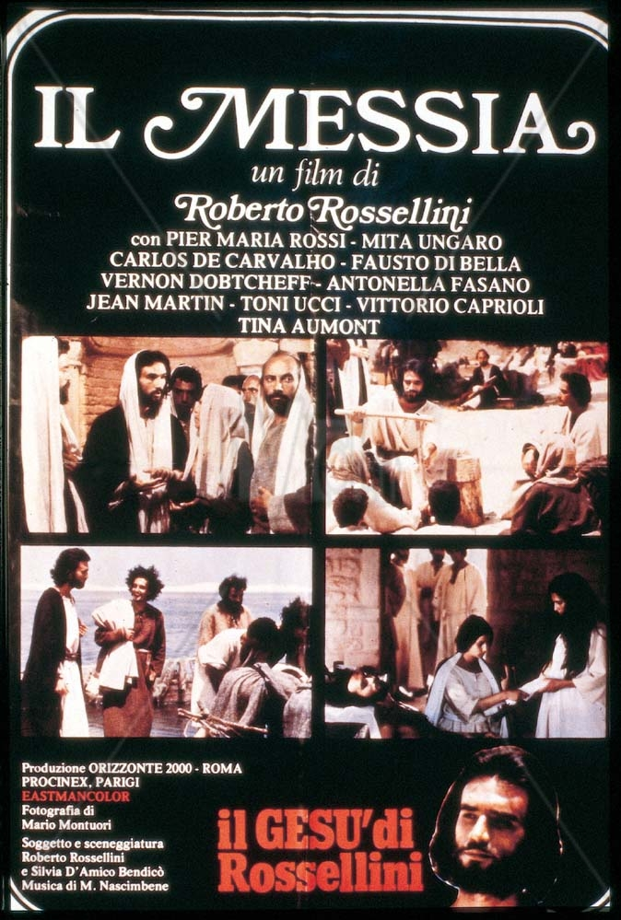
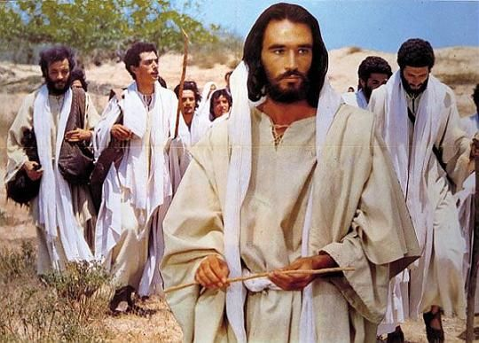
Nel 1975 Roberto Rossellini, dopo l’esperienza televisiva de Gli Atti degli Apostoli (1969), realizza Il Messia, che esce contemporaneamente al Gesù di Nazareth, di Franco Zeffirelli.
Mentre l’ultima opera di Rossellini si dipana lungo un percorso storico sociale, nel quale si colloca la vicenda umana di Gesù, quasi come una concessione di Dio alle pretese degli uomini, lo spettacolo di Zeffirelli è una rappresentazione sontuosa della vita di Gesù, che non si scosta dall’immaginario della tradizione.
Prima di Zeffirelli, la Rai aveva contattato anche Ingmar Bergman.

Slide 41
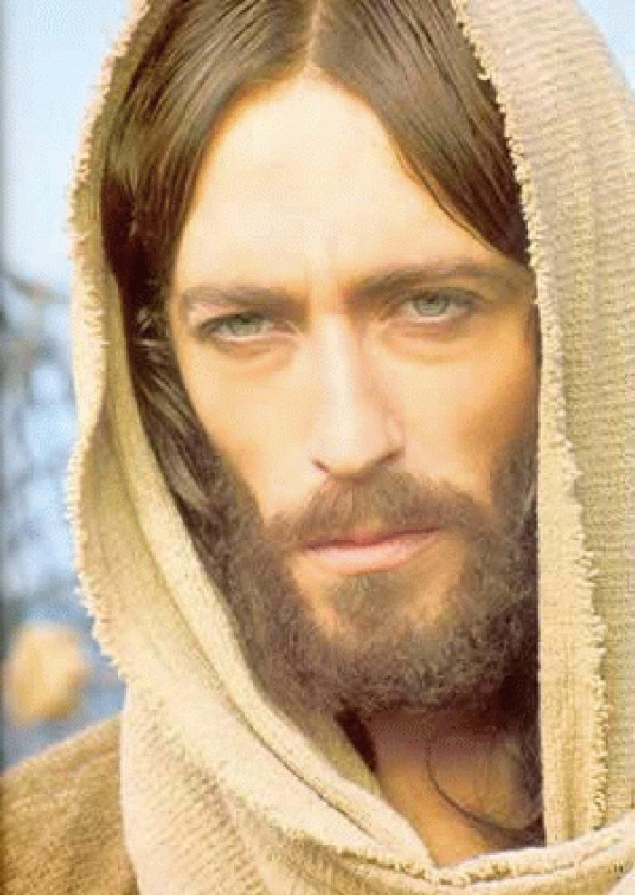
Il film di Zeffirelli, originariamente pensato per la trasmissione televisiva in sei puntate (per 8 ore complessive), venne poi distribuito nelle sale cinematografiche in due parti di 150’.
Pur costituendo la pietra di paragone per tutta la cinematografia cristologica successiva, non sarà l’unico tentativo dei cineasti di misurarsi con la figura di Gesù, prima di arrivare a La Passione di Cristo (2004) di Mel Gibson e a Nativity (2006) di Catherine Hardwick.

Slide 42
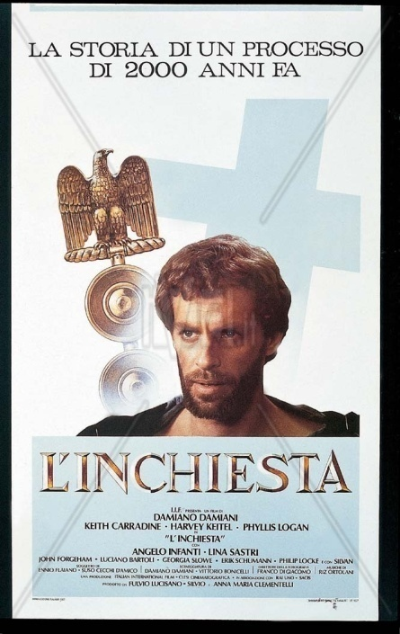
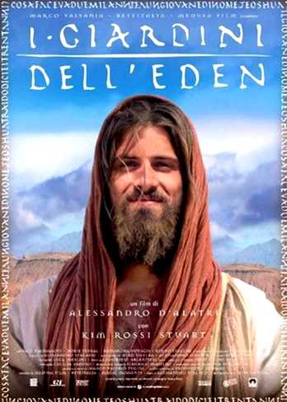
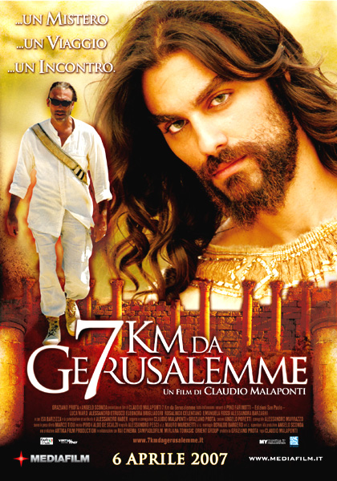
Letture maggiormente profonde quelle proposte da L’inchiesta (1986) di Damiano Damiani, tratto dal romanzo L’uomo di Nazareth di Ennio Flaiano e Suso Cecchi D’Amico, una vera e propria indagine sul processo e sulla condanna di Gesù al tempo del procuratore Ponzio Pilato: la figura del Cristo rimane sullo sfondo, ma è lui il vero protagonista.
Nel 1998 Alessandro D’Alatri realizza I giardini dell’Eden, racconto degli anni oscuri della vita di Gesù, che pesca a piene mani dai racconti degli apocrifi.
Claudio Malaponti gira, nel 2006, 7 km da Gerusalemme. Prendendo spunto dal racconto dei discepoli di Emmaus, racconta il cammino spirituale di un pubblicitario in crisi, folgorato dall’incontro con Gesù: un incontro che non lascia mai indifferenti.

Slide 43
Il regista, forse nell’ansia di confezionare un prodotto con forti elementi di realismo, ha però realizzato un calderone nel quale è possibile trovare di tutto: spionaggio, thriller, storia e tradizioni ebraiche, ostilità nei confronti della Chiesa istituzione, conflitto tra israeliani e palestinesi ed anche – secondo i più tradizionali stili del cinema statunitense – l’abbozzo di una avventura sentimentale tra l’affascinante prete e la bella archeologa.
Ciononostante il film si presta a interessanti riflessioni sulla figura di Gesù, sulle tradizioni e sui luoghi del Giudaismo e, soprattutto per i continui riferimenti ai testi del Nuovo Testamento, fino a concludere, nei titoli di coda, con il riferimento all’episodio evangelico dell’incredulità di Tommaso: “Beato chi crederà pur senza aver visto”.

Slide 44
The Body introduce una ulteriore questione: l’immagine della Chiesa istituzione e delle comunità religiose che il cinema moderno propone.
Senza aspettare le trasposizioni cinematografiche dei best sellers di Dan Brown, già nel 1968 Michael Anderson, con L’uomo venuto dal Kremlino, tratto da un romanzo di Morris West, realizzava un film che si sarebbe rivelato profetico: subito dopo la chiusura del Concilio Ecumenico Vaticano II il vescovo Kiril Lakota, interpretato da Anthony Quinn, dopo venti anni di prigionia in Unione Sovietica, giunge a Roma, dove verrà nominato cardinale e, nel corso del Conclave, eletto pontefice.
Da questa elezione inizierà il movimento che contribuirà al disgelo con i paesi dell’est europeo.

Slide 45
Pochi anni e le profezie di Anderson e West si avvereranno: nel 1978 Karol Woytila, arcivescovo di Cracovia, in Polonia, diventerà vescovo di Roma, successore di Pietro.
Una curiosità: tra i personaggi del film spicca la figura di un giovane religioso, David Telemond, in cui molti hanno voluto riconoscere il teologo Pierre Teilhard de Chardin, studioso scomodo, che tentava di conciliare scienza e fede, i paradigmi della modernità e la fedeltà ai testi della Rivelazione e della Tradizione.

Slide 46
Se Ron Howard propone, con i suoi Il Codice da Vinci (2006) e Angeli e demoni (2009) la visione di Chiesa dei romanzi di Dan Brown, l’italiano Nanni Moretti, che già nel 1985 aveva lanciato uno sguardo privo di speranza ne La messa è finita, in Habemus Papam (2011) indaga da vicino sull’umanità e sulle fragilità del pontefice, costretto a ricorrere all’aiuto della psicanalisi per risolvere la sua depressione, dovuta alla paura di non essere in grado di salire degnamente. al soglio pontificio

Slide 47
“Chi guarda, pure sorridendo, non può non vedere però che questa Chiesa non è quella reale, ma quella che Moretti immagina. (…) Nello sguardo di Moretti la Chiesa è fatta solo dagli uomini, e Dio è il grande latitante – per non parlare dello Spirito Santo, che in questa elezione avrebbe clamorosamente fallito. E come il povero Papa depresso, anche i cardinali, pure così simpatici, sembrano prescindere dal primo fondamento della fede cristiana: cioè l’essere in Cristo, cioè il radicale costante rapporto con la concretezza di Cristo. Brava gente, generosa, che però non sa a che santo votarsi. Certo, una Chiesa senza Cristo sarebbe destinata a finire. (…) Attenzione però a quella profonda dimenticanza, a quel non sapere vedere l’essenziale in questa vecchia Chiesa, che tuttavia sopravviverà anche a Freud e ai suoi eredi. Cioè, grazie delle gentili condoglianze, ma la Chiesa – cioè noi, credenti in Cristo – siamo ancora piuttosto vivi”.
M. Corradi, su Avvenire, 15 aprile 2011

Slide 48
Ed eccoci arrivati all’ultima frontiera, almeno per ora: quella che guarda al sacro , e alla figura di Cristo, senza farne esplicito riferimento.
E’ quanto ci propone il macedone Milcho Manchewski in Prima della pioggia, Leone d’oro a Venezia nel 1994, “Un dramma sul tempo e sull’amore – scrive Alberto Bourlot – con lo straordinario racconto di come il sacrificio di sé sia capace di irrompere nell’attualità e di restituire all’uomo un orizzonte di speranza”.
E ancora il personaggio di Walter Kowalski, incarnato da Clint Eastwood nel suo Gran Torino, del 2008: Walter, come scrive Morandini, “è cattolico, polacco di origine, malato ai polmoni, astioso contro tutti, patriota razzista, ma ancora capace di cambiare e di un ultimo atto d’amore”.

Slide 49
O in Matrix, la fortunata trilogia firmata dai fratelli Wachowski, che vede il protagonista, Neo, calarsi nei panni di un messia futuristico e postmoderno, che paga con la propria vita la redenzione degli uomini della città di Zion

